Slide 1
MHW2
Salvatore Rosolia
O46001354
12/04/2021

Slide 2
RIEPILOGO
In questo homework ho creato la pagina «Automobili» dove è possibile visualizzare tutte le automobili dell’azienda «NoleggioEasy». Nella pagina sarà visibile lo stesso ‘header’ della home page, così da potersi spostare in tutte le sezioni del sito. (Non appena saranno implementate). Tornando alla sezione «Automobili» , sarà possibile visualizzare tutti i veicoli, aggiungerli ad una sezione preferiti e tramite cercare l’auto che si vuole tramite la barra dedicata.

Slide 3
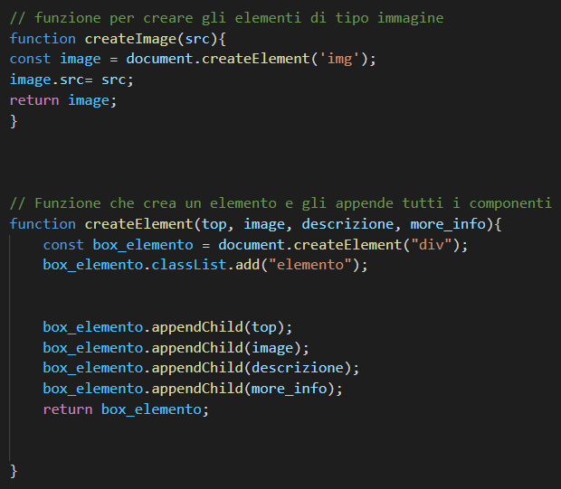
Creazione Immagine e Elemento in JavaScript
La funzione CreateImage(src) passato un link riferito ad una determinata immagine crea un elemento nel DOM di tipo <img>.
La funzione CreateElement(top, image, descrizione, more)
‘Appende’ tutti gli item che vengono passati alla funzione per creare così il nuovo elemento

Slide 4
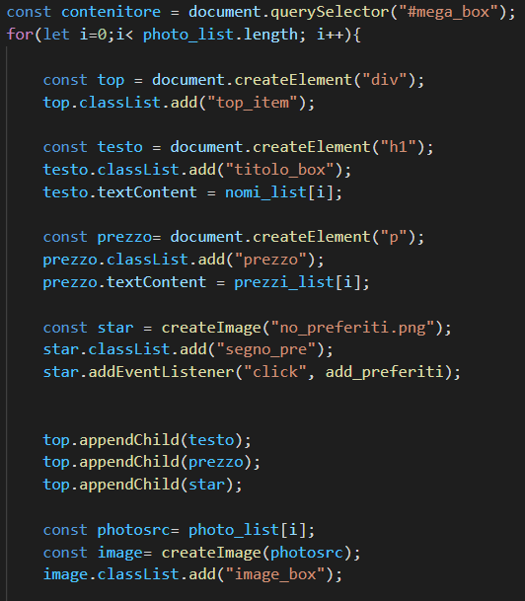
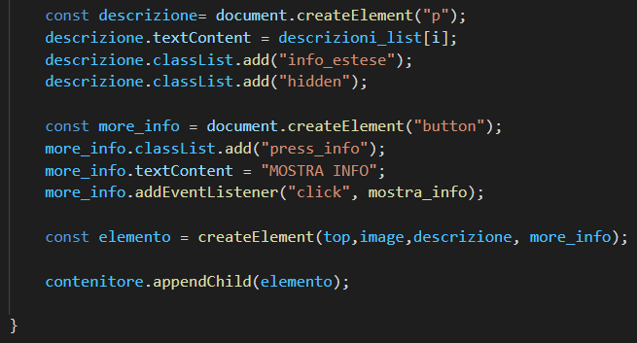
Ciclo For per leggere il file content.js e richiamare la createElement()
Come prima cosa seleziono il contenitore dove dovrò andare ad inserire i miei elementi.
Ciclo for che legge dal file content.js tutti i contenuti di tipo text() che devono essere inseriti nei singoli elementi.
Ho creato una sezione top riservata a contenere : nome e prezzo del veicolo e un simbolo che servirà per inserire tale elemento nella sezione preferiti tramite una funzione che ho aggiunto come EventListener().

Slide 5
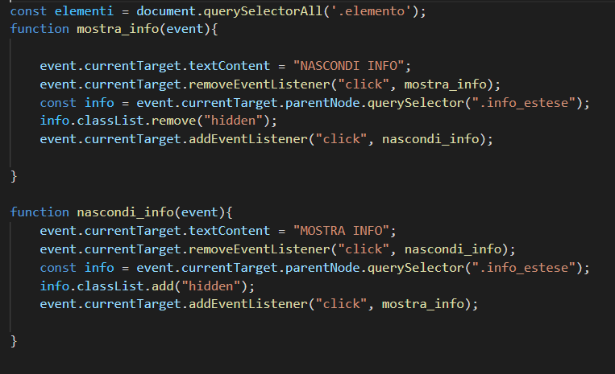
Mostra e Nascondi Info
Con queste 2 funzioni, ho implementato la funzione che ha come target il bottone
«Mostra info» che al click ci mostra le info e ad un nuovo click le nasconde. Il funzionamento è mostrato nella slide successiva.

Slide 6
Mostra e Nascondi Info
Al click sul tasto, l’azione è questa.

Slide 7
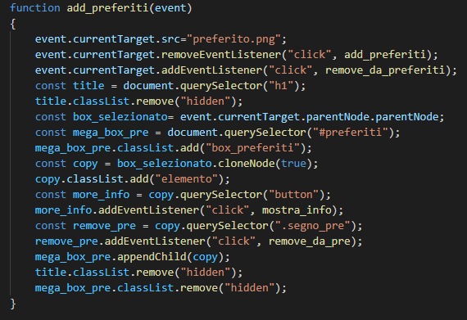
Aggiungi ai preferiti
In questa funzione implemento l’inserimento di un box nella sezione preferiti. Al click su l’icona dei preferiti, si attiverà l’evento che aggiornerà l’immagine target e l’elemento sarà copiato sopra nella sezione preferiti.
Questa sezione all’inizio era nascosta e apparirà solo quando al suo interno ci sarà almeno un elemento.

Slide 8
Aggiungi ai preferiti
Comportamento al click dell’icona preferiti per l’aggiunta.

Slide 9
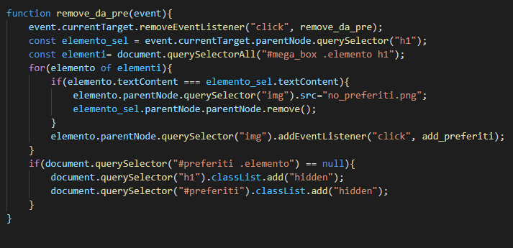
Funzione remove utilizzando il tasto nella sezione preferiti
In questa funzione ho implementato la rimozione di un elemento dalla sezione preferiti. Al click sull’icona, elemento viene rimosso e inoltre viene cambiata l’icona preferiti nello stesso elemento che però si trova nella lista completa.

Slide 10
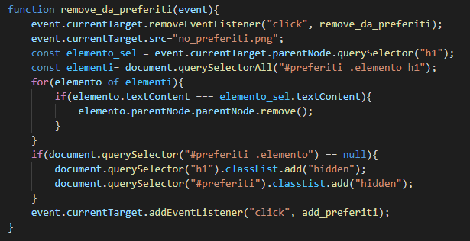
Funzione remove utilizzando il tasto nella sezione tutti gli elementi
In questa funzione rimuovo dalla sezione preferiti la copia dell’elemento target e in quest’ultimo cambio l’icona che ritornerà quella iniziale.

Slide 11
Comportamento remove()
Comportamento al click dell’icona preferiti per rimuovere l’elemento.

Slide 12
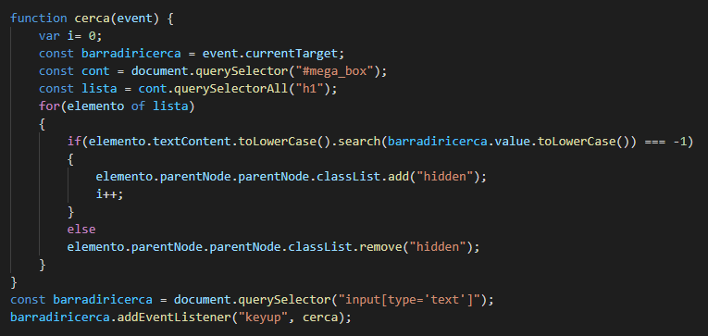
Barra di ricerca
Nella funzione cerca, implemento una barra di ricerca che filtra la lista dei contenuti e mostra solo quelli che contengono il testo cercato e che grazie all’utilizzo dell’evento keyup aggiorna il filtro ad ogni lettera digitata.

Slide 13
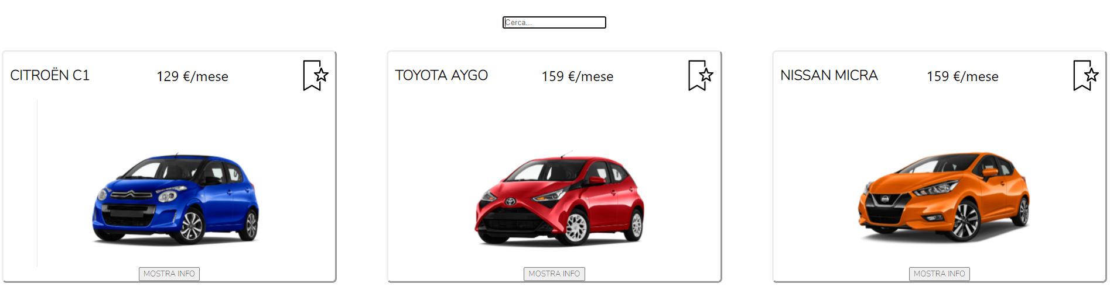
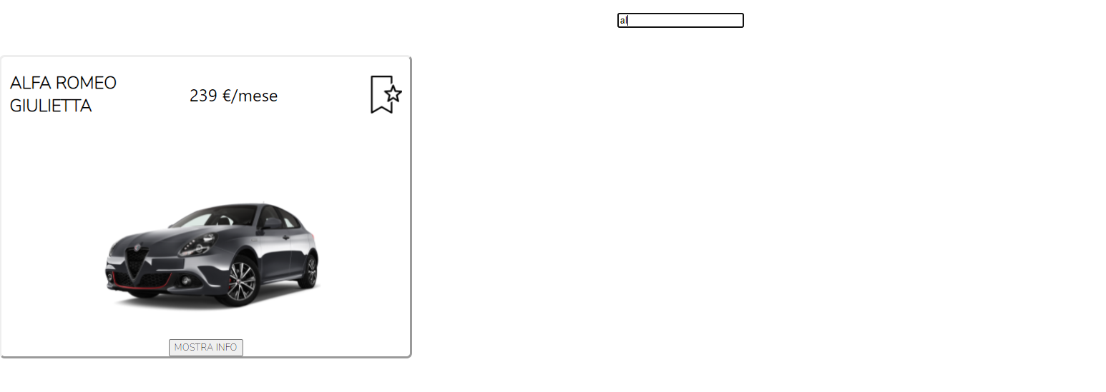
Comportamento cerca()

